Slide 1


TRANSPARENCE BUGETAIRE AU TCHAD
(vue par la société civile)
Nassingar Rimtébaye Rim
Expert Socio-Economiste
Tél: +235 66 26 46 69
nrimtebaye@yahoo,fr

Slide 2
Plan de présentation
Introduction
Objectifs de la transparence budgétaire
Rôle des OSC dans la transparence budgétaire
Principaux outils de suivi
Attentes des acteurs
Conclusion

Slide 3
INTRODUCTION (1/2)
La transparence budgétaire se définit comme le fait de faire pleinement connaître, en temps opportun et de façon systématique, l'ensemble des informations budgétaires.
Les exigences d’efficacité nécessitent un changement : budget transparent de performance ;
Comment impliquer la société civile dans la transparence budgétaire ?
Quel est le rôle de la société civile dans la gestion du cycle de la dette ?

Slide 4
INTRODUCTION (2/2)
La transparence budgétaire se réfère à l'étendue et la facilité avec laquelle les citoyens peuvent accéder à des informations et des commentaires sur:
      les recettes publiques,
      les allocations et les dépenses ;
      l'accès du public aux informations sur la façon dont le pouvoir central collecte et dépense les ressources publiques.
La performance de l’action publique est au cœur de la transparence budgétaire;

Slide 5
Rôle des OSC dans la transparence budgétaire
Le rôle des citoyens est fondamental aussi bien dans les prises de décisions politiques, économiques et que sociales.
Il apparaît d’autant plus important qu’il constitue une exigence de transparence et de bonne gouvernance pour les partenaires internationaux au développement.
Il l’est encore davantage lorsqu’on se réfère aux causes des nombreux échecs de développement enregistrés par les pays pauvres où la population est difficilement associée;

Slide 6
Dette du Tchad
Principaux créanciers bilatéraux
Source: Rapport gestion de dette 2019 Tchad
Créanciers | Pourcentage
Lybie | 31,9%
Exxim bank chine | 30,1%
AFD | 15,3%
ANGOLA | 10,3%
AUTRES | 12,5%

Slide 7
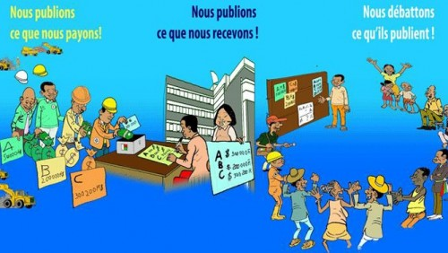
Rôle des OSC dans la transparence budgétaire

Slide 8
Principaux outils de suivi
Évaluation de l’impact des droits de l’homme
Analyse de la situation
Planification
Stratégique
(esquisse et cadrage)
Trimestre 1 et 2
Fiches CSC Enquêtes quantitatives sur la prestation de service
(EQPS)
Évaluation
SOCIÉTÉ
CIVILE
Formulation
Avants-proj. des
Min Dépensiers
Trimestre 3
Mise en œuvre
Enquêtes Enquêtes sur le suivi des dépenses publiques (ESDP)
Adoption
Trimestre 4
Analyse des propositions budgétaires
Budgets participatifs
Notes:
Conseils pour l’animation:
Avant de lancer la présentation, l’animateur doit expliquer où nous nous trouvons dans le cycle budgétaire global, et quel rôle est joué par la société civile dans ce processus.
8

Slide 9
attentes des acteurs
Contribuables
Appréciation de l’utilisation des impôts
Assurance d’une gestion publique efficiente de nature à alléger la pression fiscale
Usagers
Accès aux services publics de qualité
Des services publics mieux adaptés aux besoins
Agents de l’Etat
Souplesse et grande responsabilité dans la mise en œuvre des missions
Des priorités et objectifs clairement définis
Citoyens
Parlementaires
Ressources mieux affectées aux politiques publiques lors des sessions budgétaires
Informations accessibles, plus claires et complètes sur la gestion publique
Meilleure compréhension de l’utilisation des impôts
Budget plus lisible et son exécution plus transparente facilitant le contrôle

Slide 10
conclusion
Le lien entre la dette et la transparence budgétaire doit être soulignée pour permettre à la société civile de suivre la mise en œuvre des politiques de développement;
L’implication des citoyens dans les phases d’élaboration des politiques de développement à travers le financement de la dette reste une priorité pour une bonne gouvernance des ressources publiques;
L’accompagnement des OSC dans le suivi de la mise en œuvre des projets de développement est très important par les Gouvernants et les partenaires au Développement
Gestion concertée( Etat-OSC-Gestionnaires des projets) gage de résolution des conflits

Slide 11
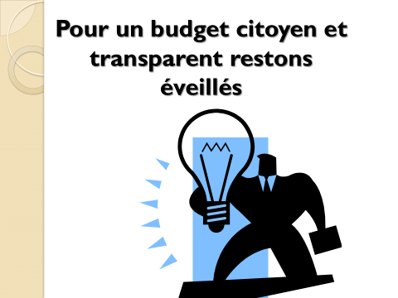

Slide 12
MERCI POUR VOTRE ATTENTION

